Slide 1
Презентация опыта работы «Театрализованная деятельность, как средство всестороннего развития дошкольника»
Подготовила воспитатель
Можнова Наталья Викторовна

Slide 2
Актуальность опыта работы
В современном обществе инновационных цифровых технологий игровую деятельность детей все чаще заменяет компьютер и телевидение. В связи с тем, что эта тенденция увеличивается с каждым годом, в последнее время наблюдается увеличение детей с нарушением связной речи, а в следствии этого коммуникативной и эмоциональной сферы.
Одно из важных приобретений ребенка при обучении в дошкольном образовательном учреждении является овладение родным языком, поскольку именно дошкольный возраст сензитивен для усвоения речи. В связи с этим, в процессе современного дошкольного образования речевое развитие детей рассматривается как общая основа воспитания и обучения.
Как известно, игра – это ведущий вид деятельности дошкольника.
Театральные игры имеют влияние не только на воспитательное значение в формировании личности, но и являются важным фактором, стимулирующим развитие связной речи, ее выразительности, развитие социальных навыков поведения, приобщает его к духовным ценностям, развивает память, мышление воображение, внимание, позволяет обогащать и активизировать словарь детей.

Slide 3
Цель опыта работы
Всестороннее развитие личности дошкольника посредством театрализованной деятельности
Задачи опыта работы
Образовательные:
Продолжать активизировать и уточнять словарь детей, расширять словарный запас.
Совершенствовать диалогическую и монологическую формы речи.
Совершенствовать умение составлять небольшие рассказы, сказки из личного опыта, используя кукол.
Закреплять навыки импровизации диалогов действующих лиц в хорошо знакомых сказках.
Совершенствовать навыки коллективного сочинения рассказов из личного опыта с использованием театральных кукол.
Совершенствовать всесторонне развитие творческих способностей детей средствами театрального искусства.
Развивающие:
Развивать творческую самостоятельность в создании художественного образа, используя для этой цели игровые, песенные, танцевальные импровизации.
Развивать представление о нравственных качествах человека, эмоциональное осознание самого себя.
Воспитательные:
Воспитывать культуру речевого общения.
Поддерживать инициативу детей в индивидуальных и коллективных импровизациях на детских музыкальных инструментах, сопровождающих кукольные спектакли и драматизации.
устойчивый интерес к театральной игровой деятельности

Slide 4
Направления работы
Работа с детьми
Работа с родителями
Презентация опыта
Беседы
Чтение художественных произведений
Трудовая деятельность
Игровая деятельность
Художественное творчество
Организация театрализованных постановок
Консультации
Участие в сборе информации о театрах и их разновидностях
Совместное изготовление различных видов театров
Подбор костюмов и атрибутов
Оформление театрализованного уголка в группе
Родительский клуб по театрализованной деятельности
Выступление на педсоветах
Выступления на семинарах-практикумах
Консультирование
Презентация обобщенного опыта на интернет ресурсах (сайт)

Slide 5
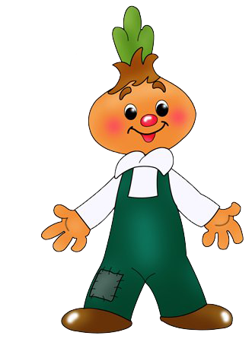
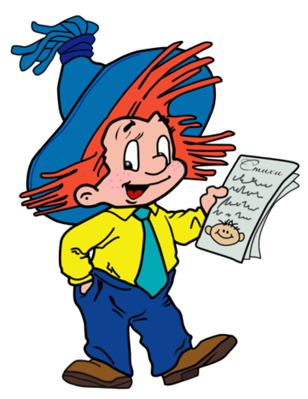
Работа с детьми
Сказка – это источник нравственного воспитания детей, так как в ней отражается реальная жизнь со злом и добром, счастьем и горем. Она открывает и объясняет ребенку жизнь общества, мир человеческих чувств и взаимоотношений. Она развивает мышление и воображение ребенка, обогащает его эмоции, дает прекрасные образы литературного языка.

Slide 6
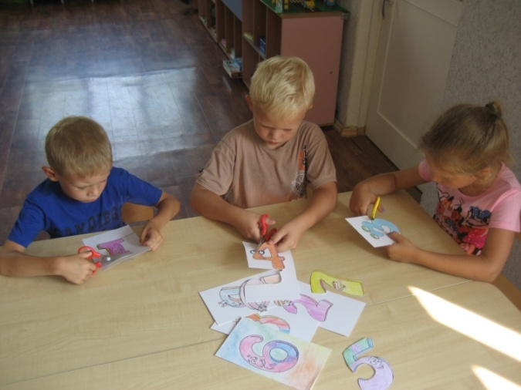
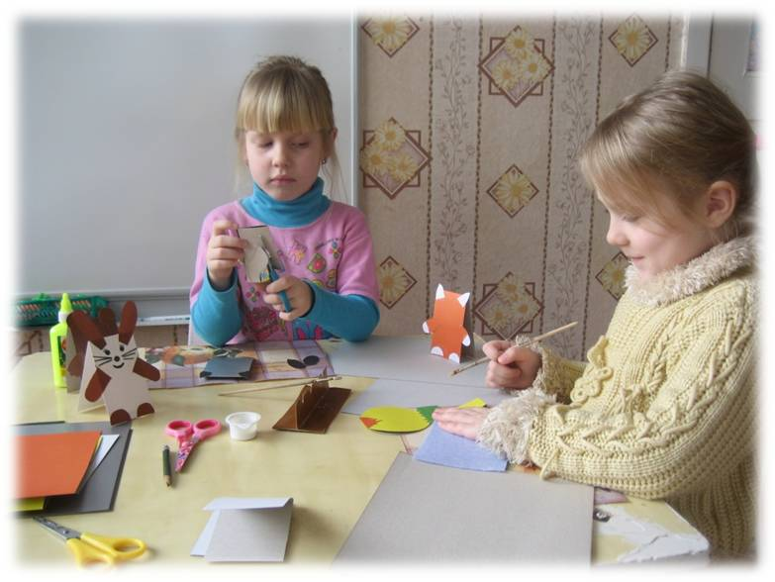
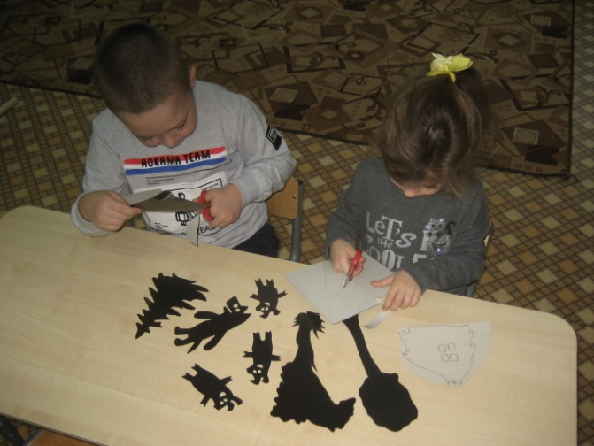
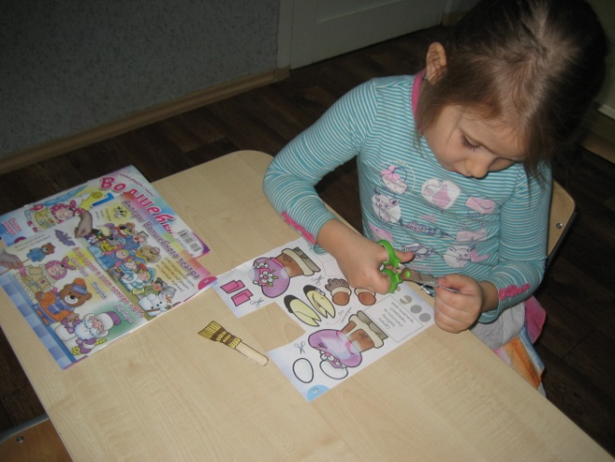
Театральная мастерская

Slide 7
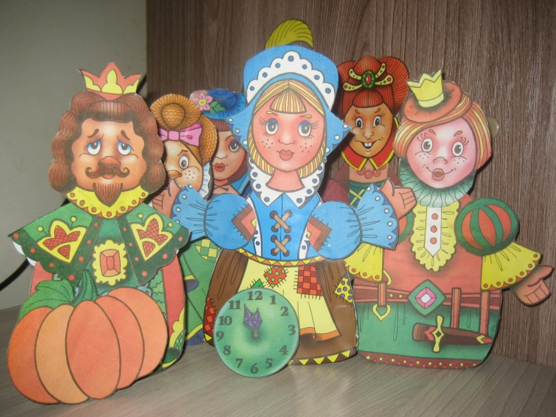
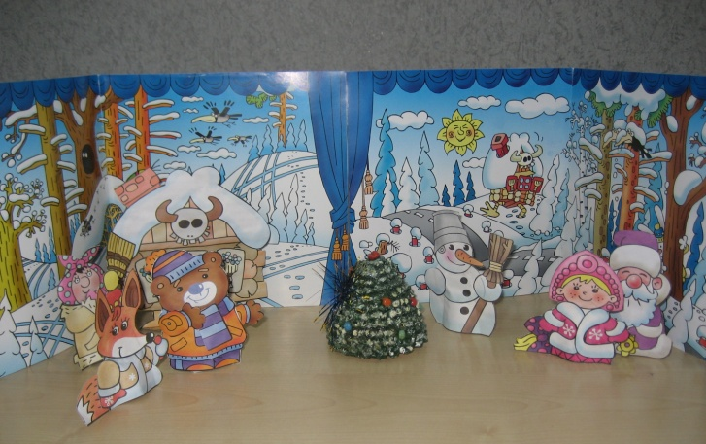
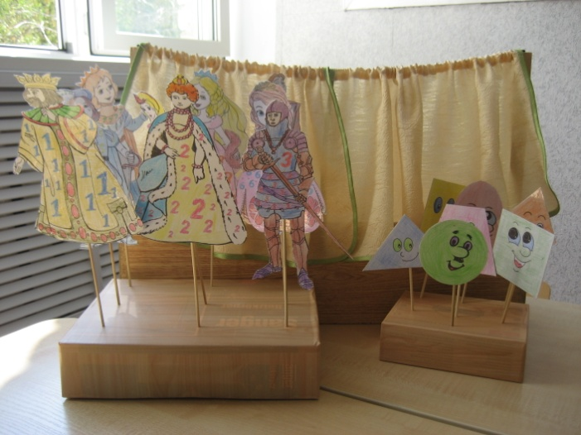

Slide 8
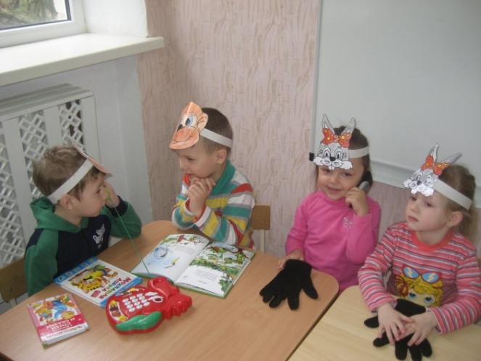
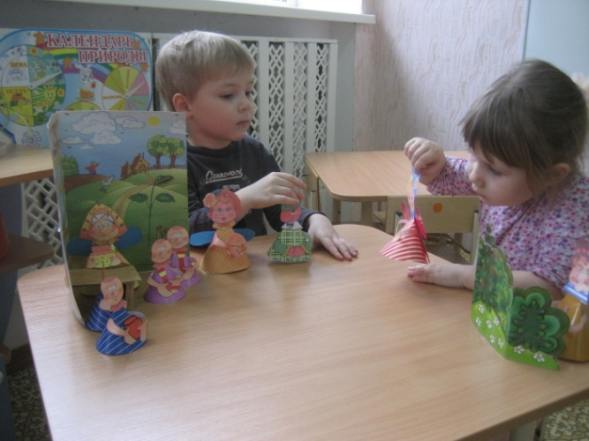
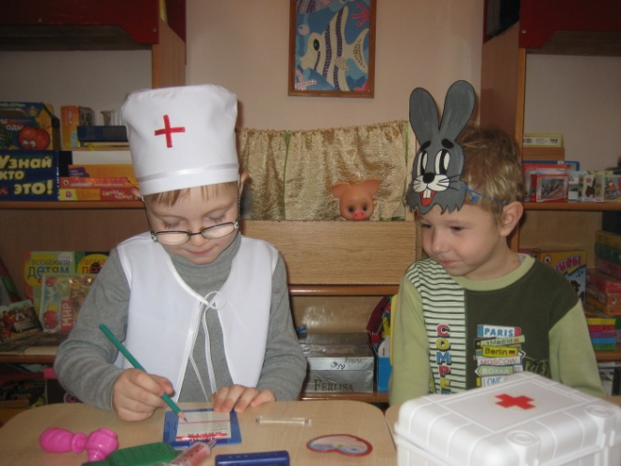
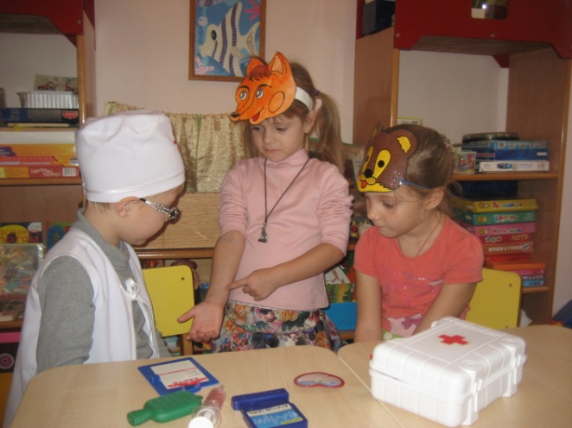
Самостоятельная деятельность

Slide 9
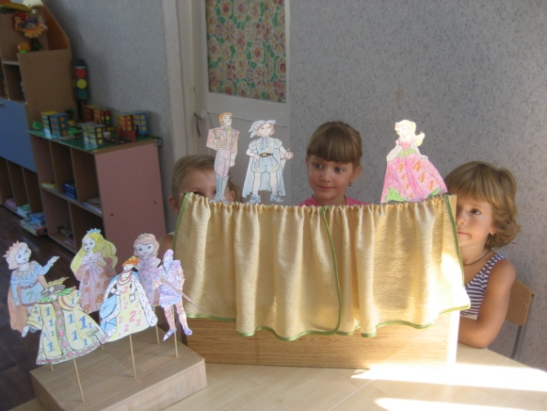
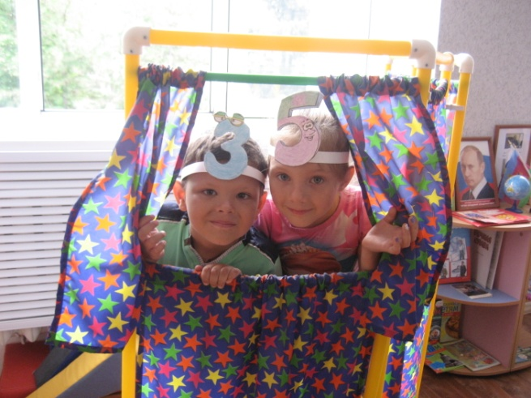
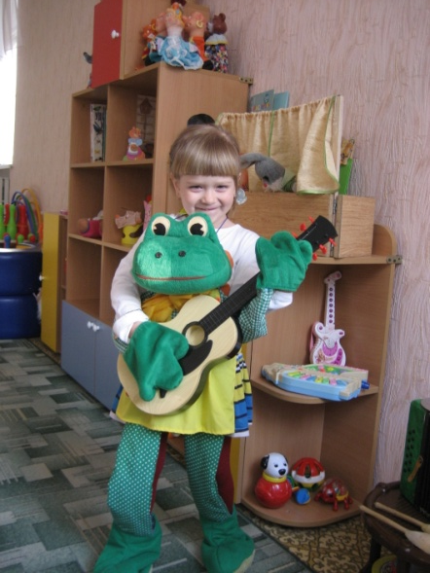
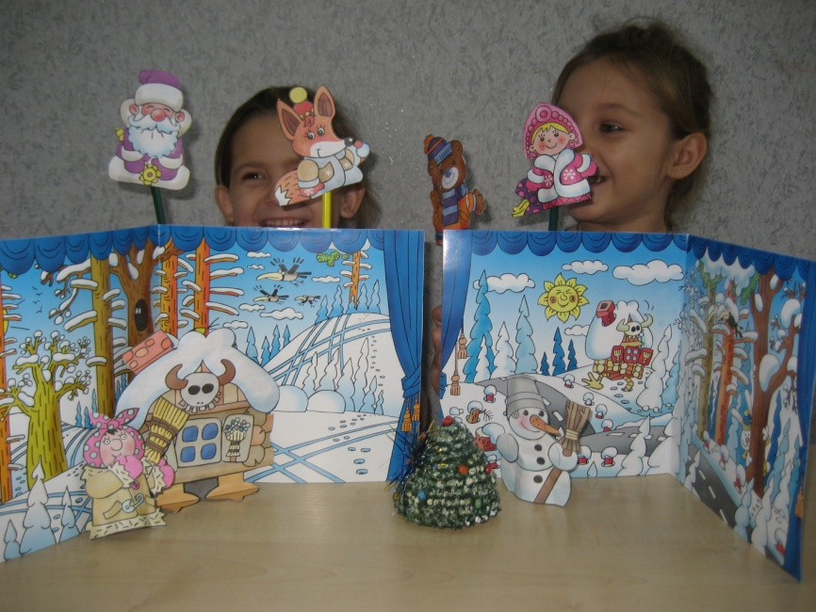

Slide 10
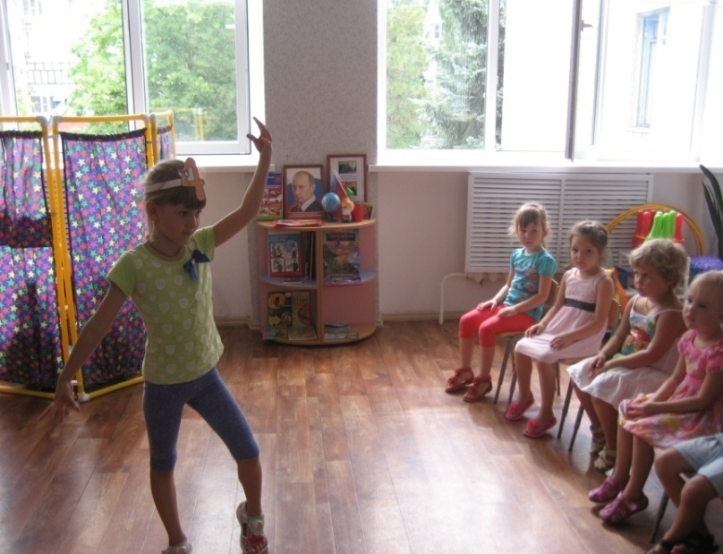
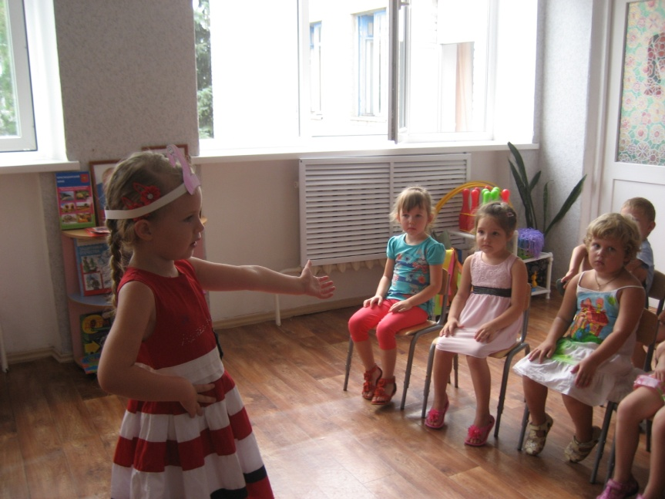
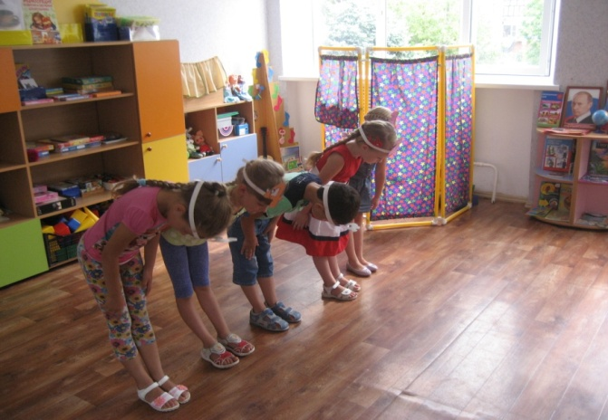
Театрализованные постановки
«В сказочной стране Математики»

Slide 11
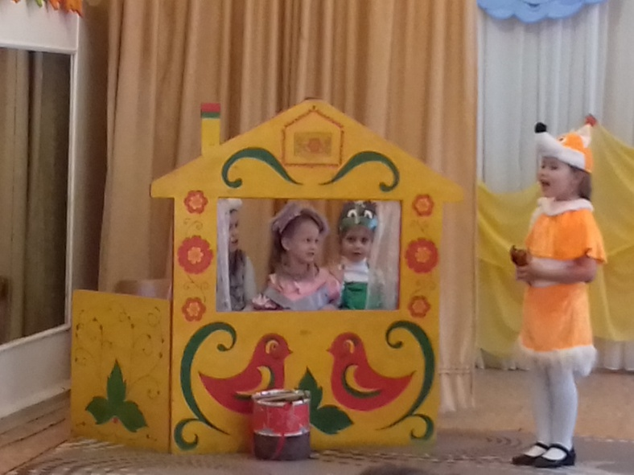
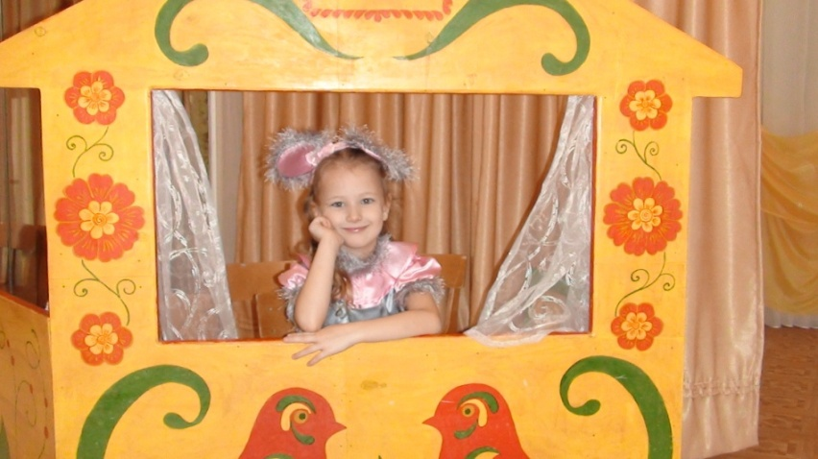
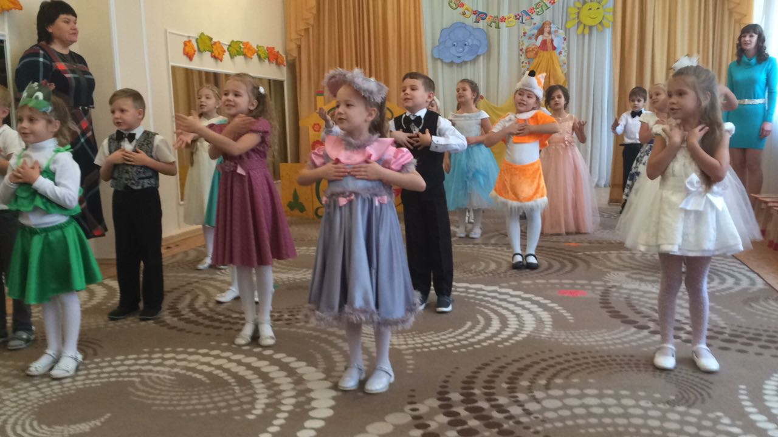
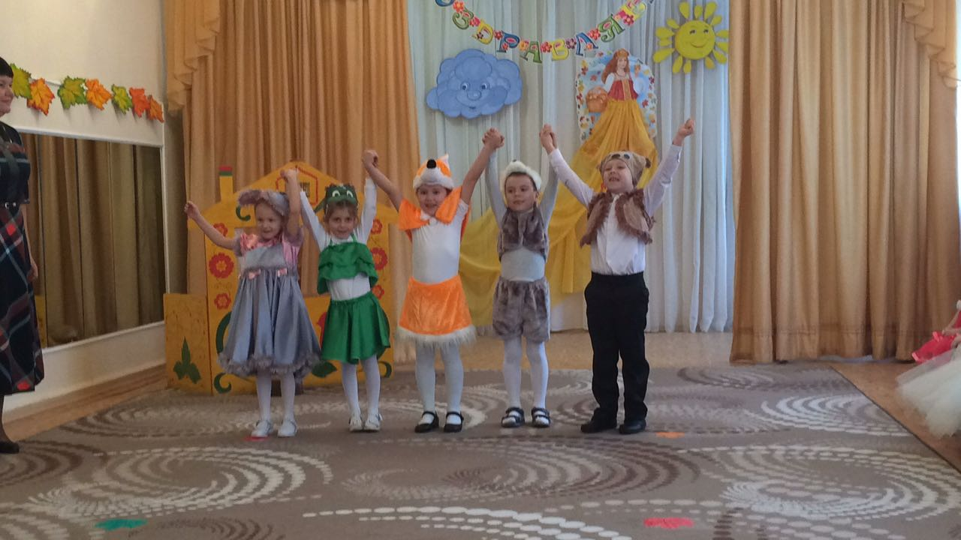
«Терем, терем, теремок»

Slide 12
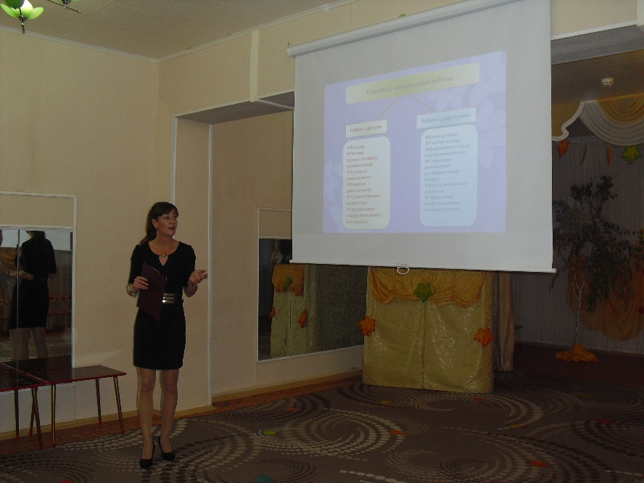
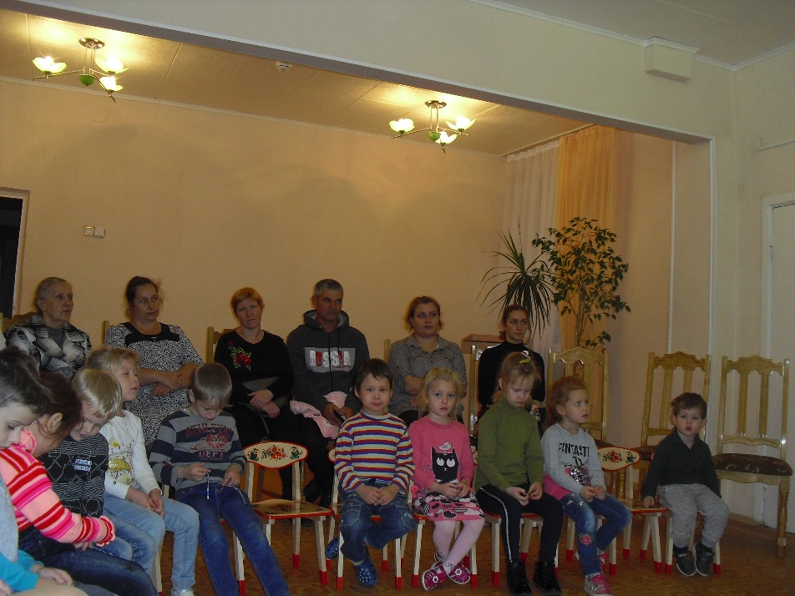
Беседы и консультации
Работа с родителями

Slide 13
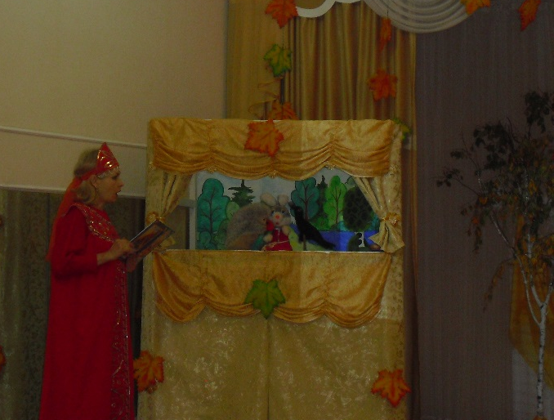
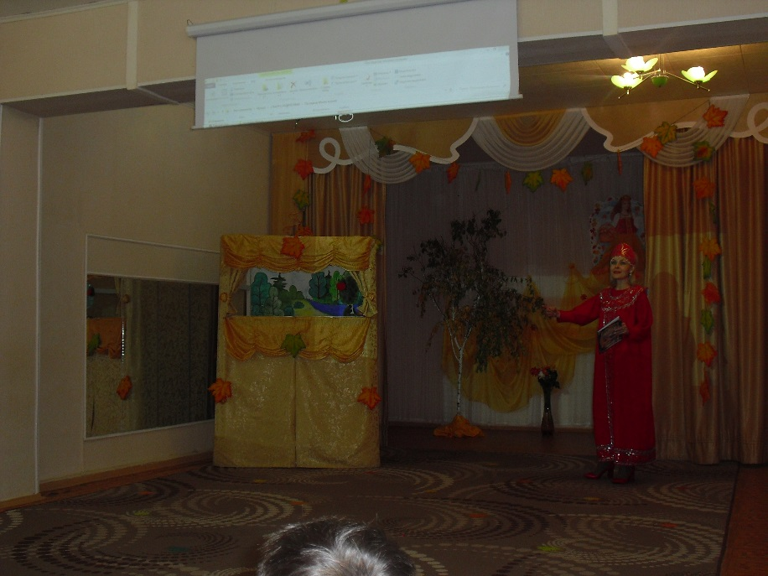
Совместная театрализованная деятельность Позволяет перевести родителей от наблюдателя за игровыми действиями к прямому включению в процесс театральной деятельности в детском саду, к построению взаимоотношений, основанных на принципах уважения, доверия, открытости, улучшению взаимоотношений между детьми и взрослыми, перейти к систематическому, содержательному, эмоционально наполненному досугу.
Работа с родителями

Slide 14
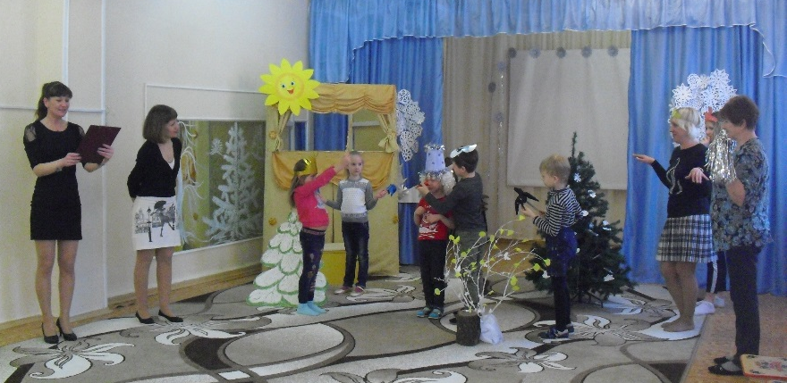
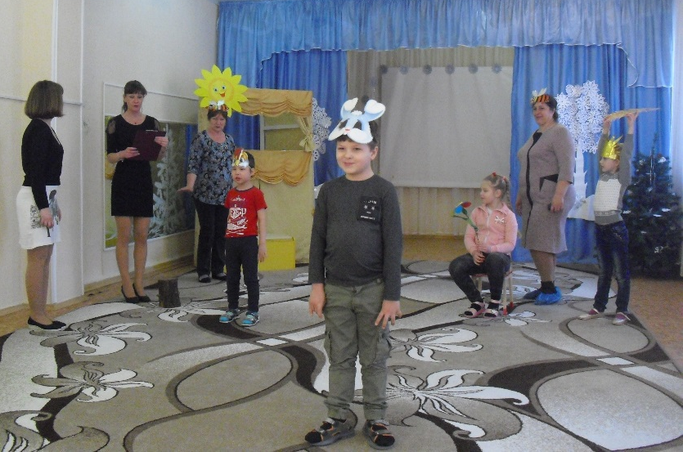
Театральные экспромты Театральная Сценка-экспромт (моментальный спектакль) – сценка, которая проводится без предварительной подготовки. Это одно из самых универсальных средств развлечения и сближения людей, при минимальной трате времени на подготовку — максимальная отдача в виде удовольствия. Экспромты позволяют развить творческое воображение, актерские способности, коммуникативные навыки.
Работа с родителями

Slide 15
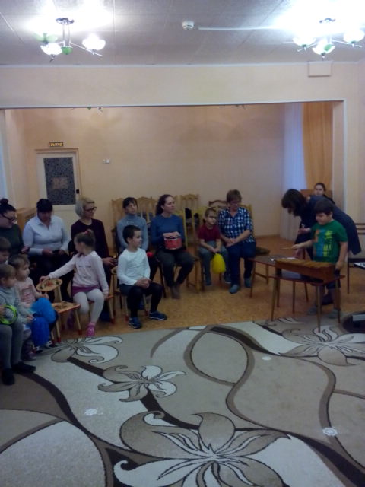
Сказки-шумелки Шумовое оформление сказок -это озвучивание роли какого - либо персонажа сказки на музыкальных инструментах и подручных материалов: пакеты, калька, щетки, ведра, и т.д. Дети и родители не только знакомятся с сюжетом сказки, но и участвуют в нем, а значит знакомятся с музыкальными инструментами, их звучанием. Занятия посвященные театральному искусству с помощью звуковых предметов - это эффективные, веселые упражнения для слухового восприятия, развития мелкой моторики, памяти, эстетического вкуса, внимания и фантазии, а также развития речи детей.
Работа с родителями

Slide 16
Театральные этюды Работа над этюдами развивает умение действовать в условиях вымысла и общаться, реагируя на поведение партнёра; формирует навыки конструктивного взаимодействия, так как идёт близкая работа в парах, проигрываются ситуации из жизни или разыгрываются картины из сказок.
Работа с родителями

Slide 17
Результативность опыта работы

Slide 18
Результативность опыта работы

Slide 19
Результативность опыта работы

Slide 20
Театрализованная деятельность
Позволяет детям почувствовать себя исследователями;
Развивает творческие и познавательные способности детей;
Помогает охватить все уровни воспитательной деятельности, начиная с семьи;
Позволяет задействовать различные виды деятельности детей;
Помогает раскрывать возможности каждого ребенка.

Slide 21
Спасибо за внимание

